Slide 1




专题三
以中国式现代化推进中华民族伟大复兴

Slide 2

党的二十大报告学习解析
一、新时代新征程中国共产党的中心任务
二、在团结奋斗中实现全体人民共同富裕
学习党的二十届三中全会精神
三、进一步全面深化改革 推进中国式现代化

Slide 3
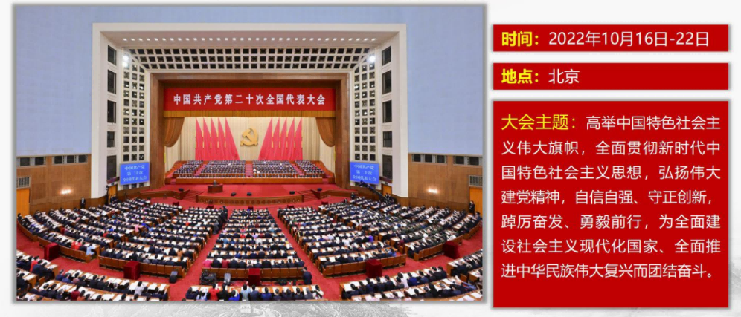
中国共产党第二十次全国代表大会

Slide 4
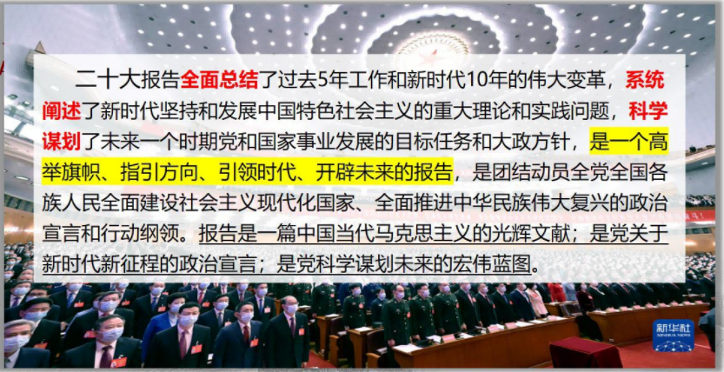

Slide 5
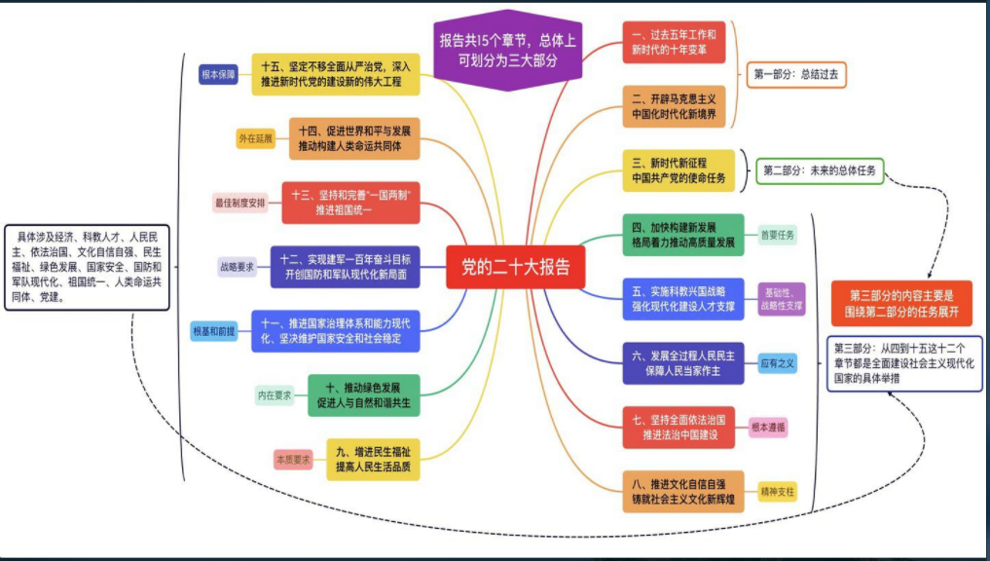

Slide 6



一、新时代新征程中国共产党的中心任务

Slide 7

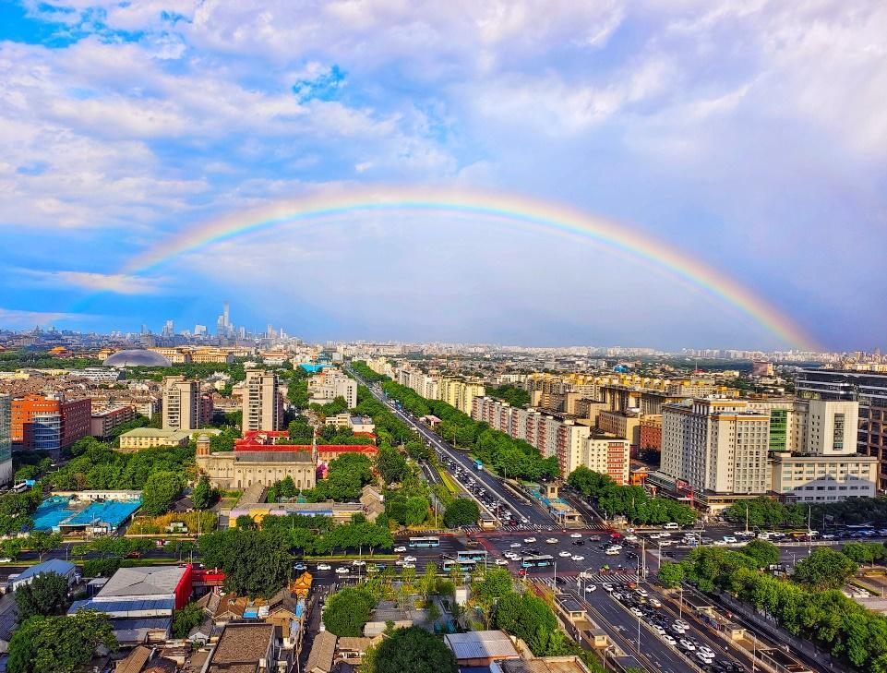
近年来，随着改革开放的深入推进，中国式现代化越来越受到中国社会方方面面的重视。
党的二十大报告指出：“从现在起，中国共产党的中心任务就是团结带领全国各族人民全面建成社会主义现代化强国、实现第二个百年奋斗目标，以中国式现代化全面推进中华民族伟大复兴。”

Slide 8

现代化和中国式现代化的基本含义

Slide 9
1
现代化的定义
纵观人类社会，已经经历了三次重大变革。
第一次大变革 原始社会
特征：开始使用石器工具，以狩猎、采集为生，有了自己的语言。
第二次大变革 农业社会
由原始社会进入以农耕经济为基础的传统社会。
特征：熟练使用金属工具，开始大规模农业生产，形成定居生活。
第三次大变革 现代化
传统社会经由现代化而进入现代社会的过程。
时间：从文艺复兴和大航海时代开始，
到19世纪中叶第一次工业革命结束而初步定型的。

Slide 10
1
现代化的定义
那么，什么是现代化？所谓现代化，是指世界范围内的，以工业化为发端的，以及由此所引发的，以一个个民族（国家）实体为其载体的，整个社会的一系列巨大变革。这种变革的结果就是以现代大工业为基础的现代社会。可以说，现代化是人类社会发展的必然趋势，任何一个国家必须顺应这种历史潮流，才能得以存在和发展。
所谓现代化，是指世界范围内的，以工业化为发端的，以及由此所引发的，以一个个民族（国家）实体为其载体的，整个社会的一系列巨大变革。这种变革的结果就是以现代大工业为基础的现代社会。
现代化
现代化是人类社会发展的必然趋势，任何一个国家必须顺应这种历史潮流，才能得以存在和发展。

Slide 11
2
现代社会的基本特征
习近平总书记指出：“实践证明，一个国家走向现代化，既要遵循现代化一般规律，更要符合本国实际，具有本国特色。中国式现代化既有各国现代化的共同特征，更有基于自己国情的鲜明特色。”
第一
现代社会
基本特征
现代化一般规律
从物质基础的角度看，现代社会以现代大工业和市场经济为基础，这两者相辅相成，缺一不可。
各国现代化的共同特征

Slide 12
2
现代社会的基本特征
第二
第三
第四
从社会构成以及社会各种构成要素相互关系的角度看，现代社会呈现高度的社会分化与高度的社会整合同时并存的基本特征。
从社会经济空间分布的角度看，城市化水平达到50%是进入现代社会的最低标准。我国城镇化率现已超过50%，实现了城市化。
从国家间交往的角度看，对外开放或经济全球化是现代社会的一个基本特征。
国家或地区间的交流交往已成为一种历史必然。

Slide 13
2
现代社会的基本特征
第五
第六
第七
教育的普及和现代知识的迅速更新。许多学科的知识更新周期已从18世纪时的80-90年缩短至进入21世纪时的2-3年。
与传统社会迥然不同的是，现代社会是一个法治社会，而不是一个人治社会。在我国，任何人都要在宪法法律框架下生活。
社会成员自由平等的基本价值取向。习近平总书记指出，和平、发展、公平、正义、民主、自由是全人类共同价值。

Slide 14
3
中国式现代化的由来及基本含义
（1） 中国式现代化提法的由来
1978年，党的十一届三中全会作出把党和国家工作中心转移到经济建设上来、实行改革开放的历史性决策，从此确立了中国式现代化的道路和方向。1983年，邓小平同志提出了“中国式的现代化”，他表示“我们搞的现代化，是中国式的现代化。我们建设的社会主义，是有中国特色的社会主义”。
党的十八大以来，随着中国式现代化进程的迅速推进以及我们党对于现代化规律认识的逐渐深化，习近平总书记全面、系统地提出并深入阐述了中国式现代化理论。党的二十大报告指出：“在新中国成立特别是改革开放以来长期探索和实践基础上，经过十八大以来在理论和实践上的创新突破，我们党成功推进和拓展了中国式现代化。”

Slide 15
3
中国式现代化的由来及基本含义
（2） 中国式现代化的基本含义
习近平总书记在党的二十大报告中指出：“中国式现代化，是中国共产党领导的社会主义现代化，既有各国现代化的共同特征，更有基于自己国情的中国特色。”
中国式现代化
遵循现代化的一般规律，坚持党的领导，以适合中国国情的道路，来实现现代化的目标，建成社会主义现代化强国。

Slide 16
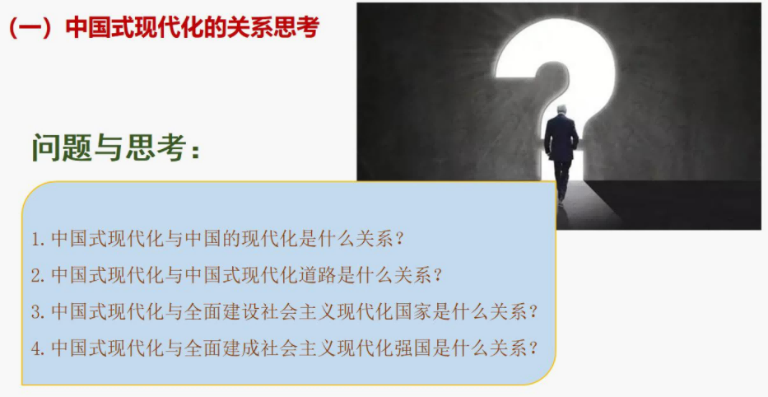

Slide 17
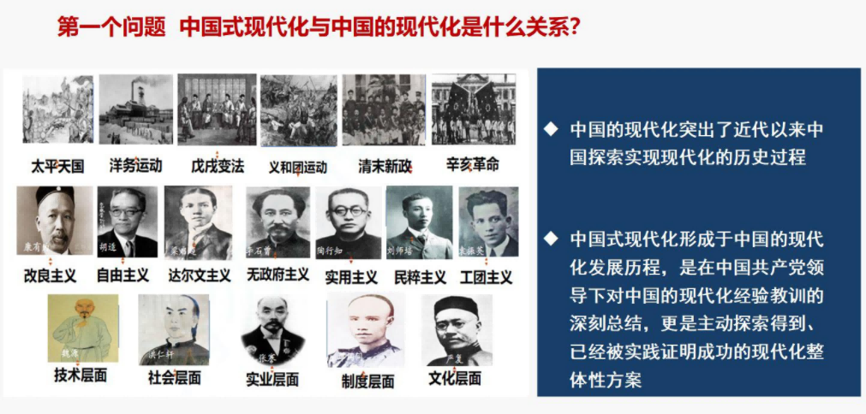

Slide 18
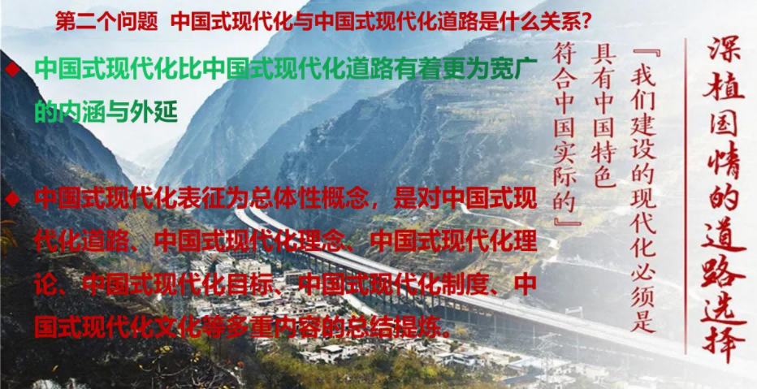

Slide 19
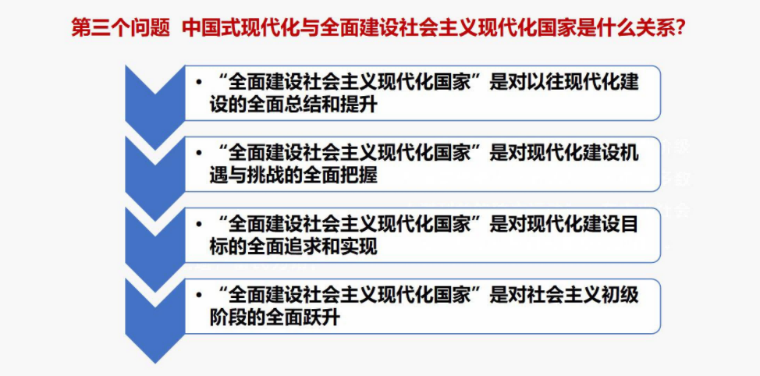

Slide 20
第四个问题 中国式现代化与全面建成社会主义现代化强国是什么关系?
到2035年，基本实现现代化。在此基础上，到本世纪中叶，再奋斗15年，把我国建成富强、民主、文明、和谐、美丽的社会主义现代化强国。到那时，我国物质文明、政治文明、精神文明、社会文明、生态文明将全面提升，实现国家治理体系和治理能力现代化,成为综合国力和国际影响力领先的国家，全体人民共同富裕基本实现,我国人民将享有更加幸福安康的生活，中华民族将以更加昂扬的姿态屹立于世界民族之林。
以现代化经济强国为例，主要具有这些特征——

Slide 21
研究认为，现代化经济强国通常具备以下特征：
经济
具有世界排名靠前的经济规模和较高的人均收入。
科技
具有很强的科技创新能力，要掌握相当一批核心的关键技术。
产业
具有高端化和生态化的产业结构，在全球分工中要占据有利地位。
城市
具有高度的城市化，并形成一些具有国际影响力的城市群。
金融
具有可自由兑换的国际货币，以及发达稳健的金融体系。
影响力
在国际经济体系中具有重要地位和较强的国际影响力。

Slide 22
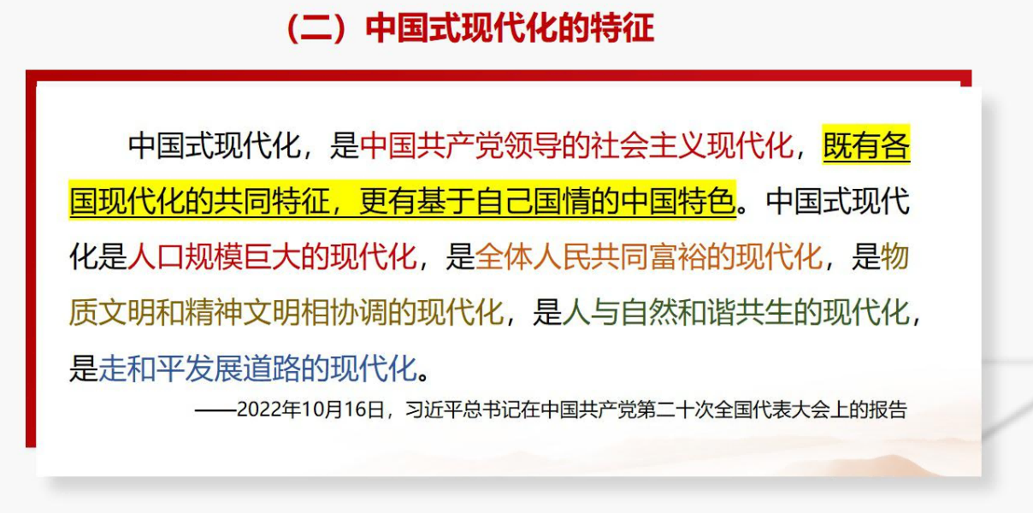

Slide 23
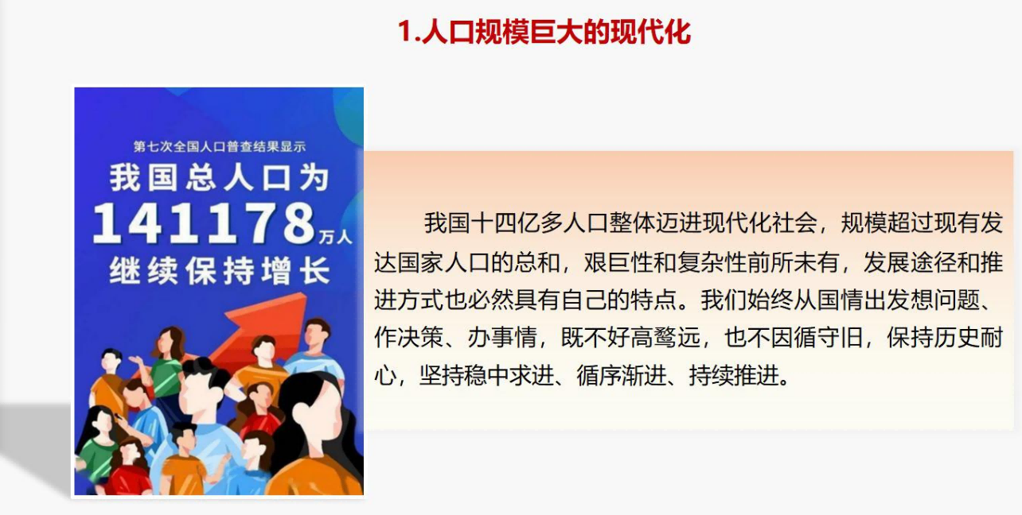

Slide 24
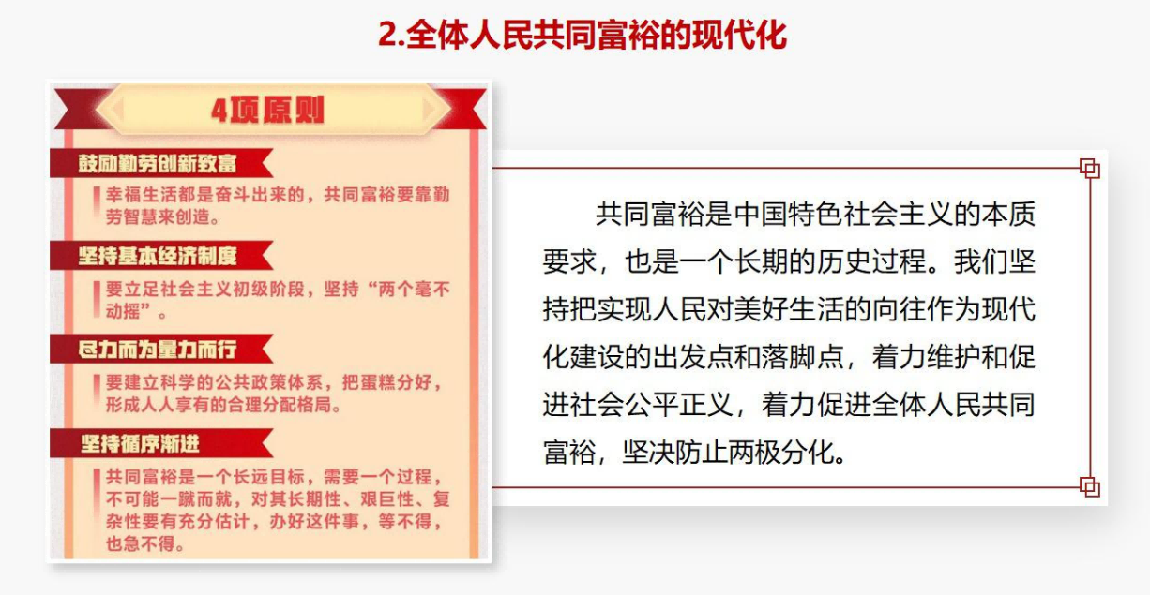

Slide 25
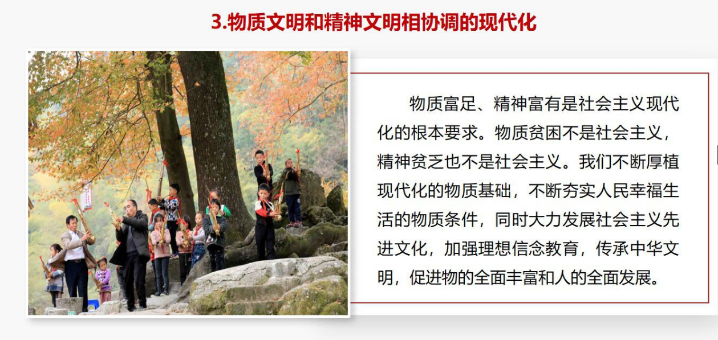

Slide 26
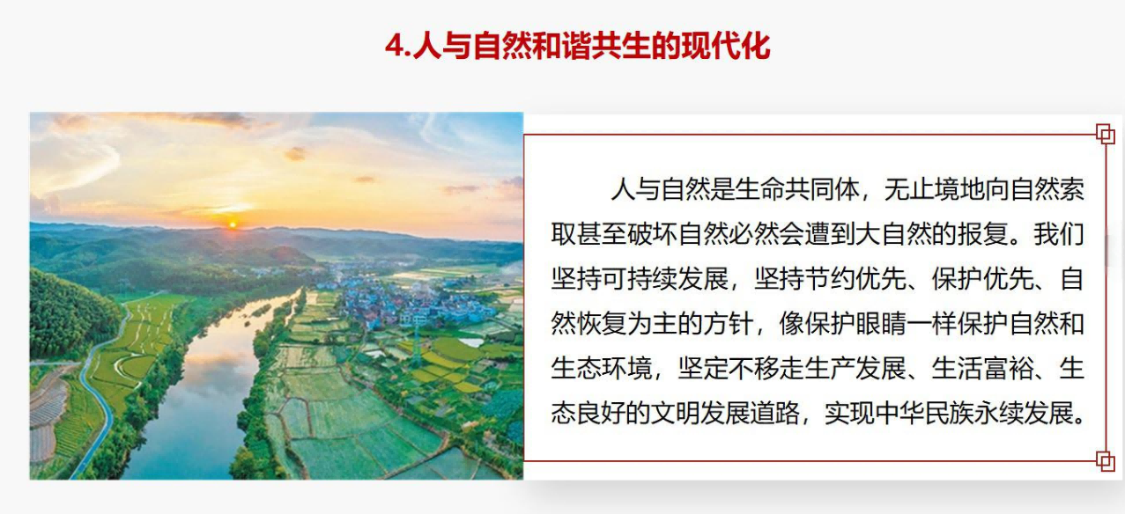

Slide 27
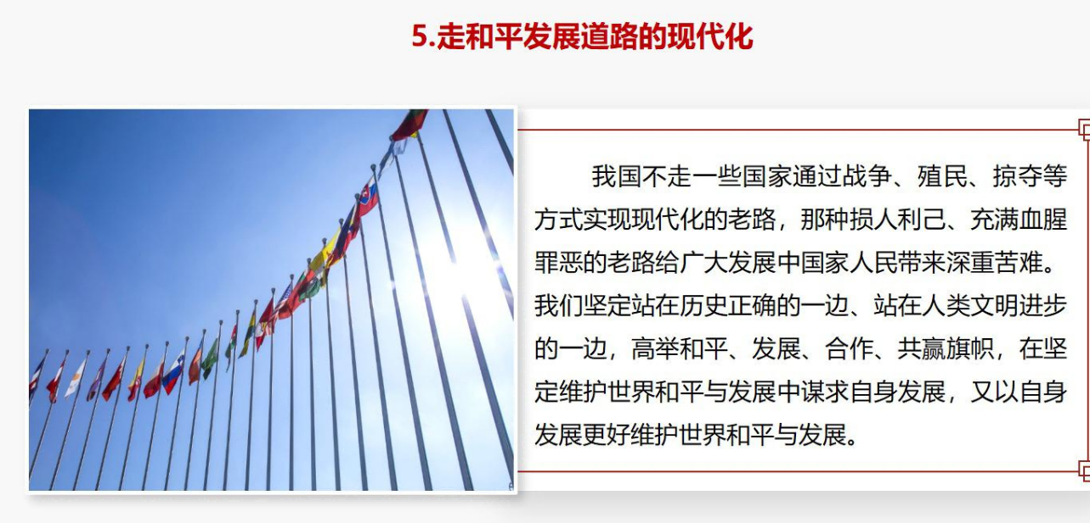

Slide 28
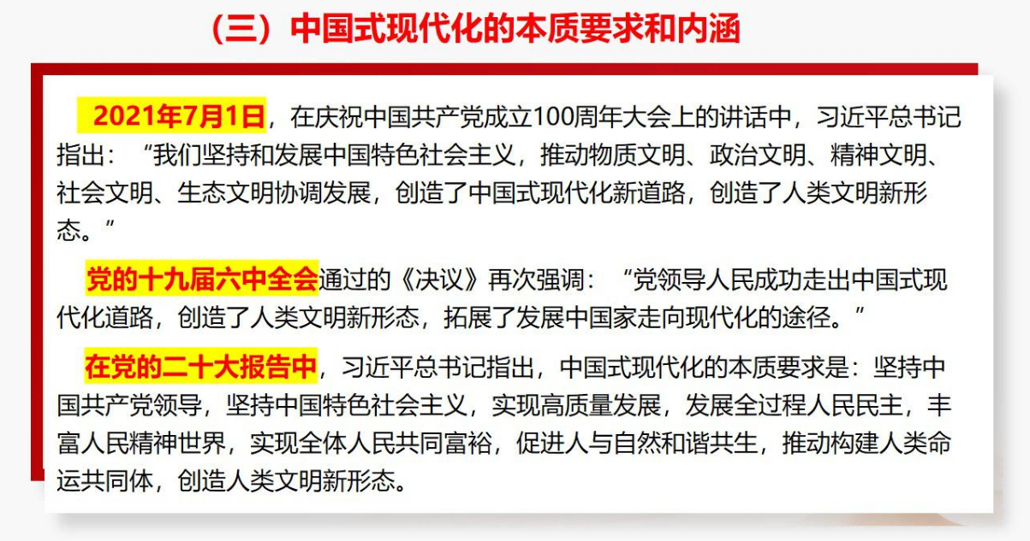

Slide 29
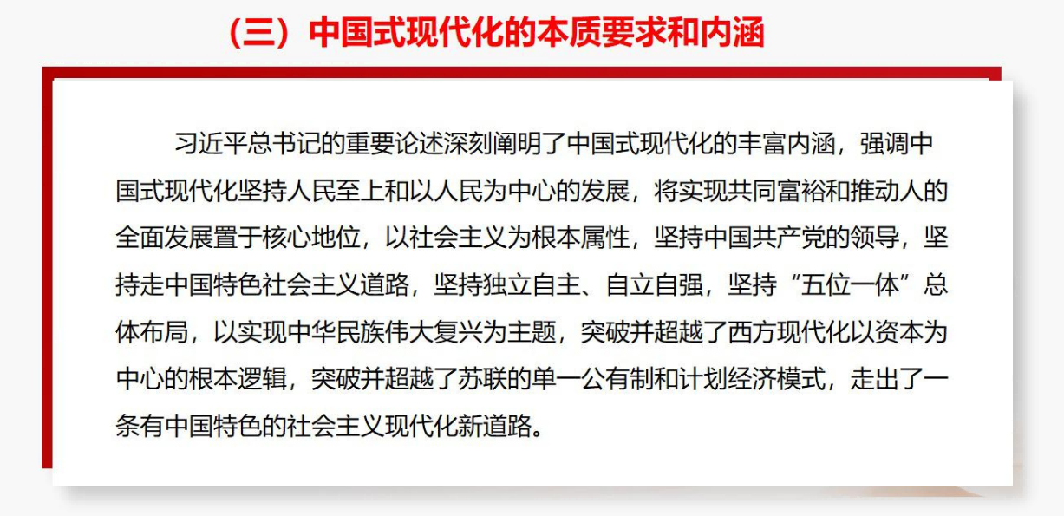

Slide 30
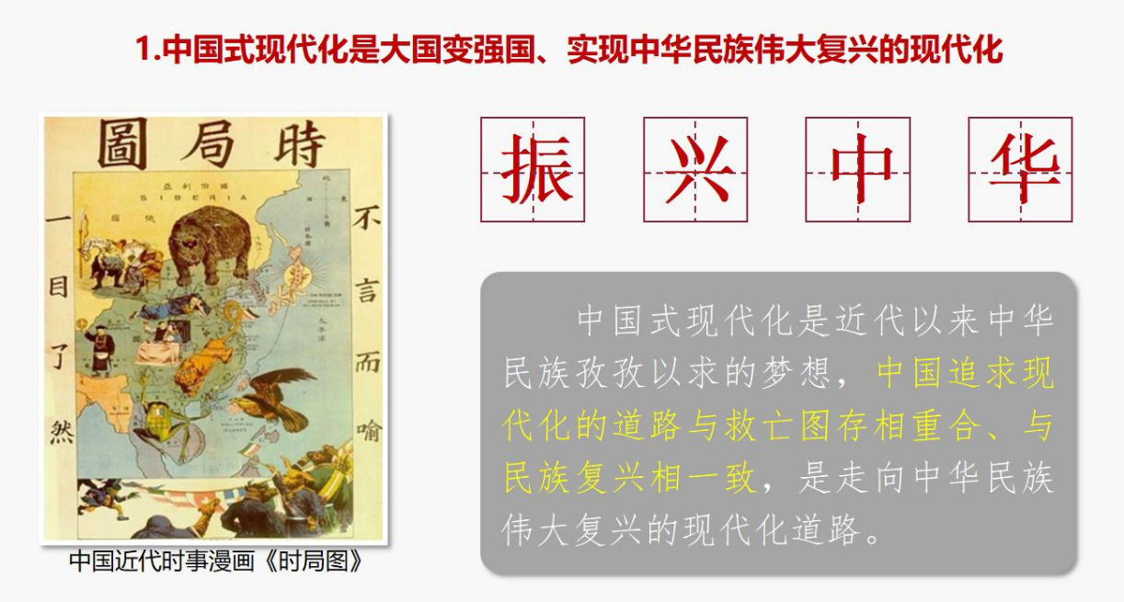

Slide 31
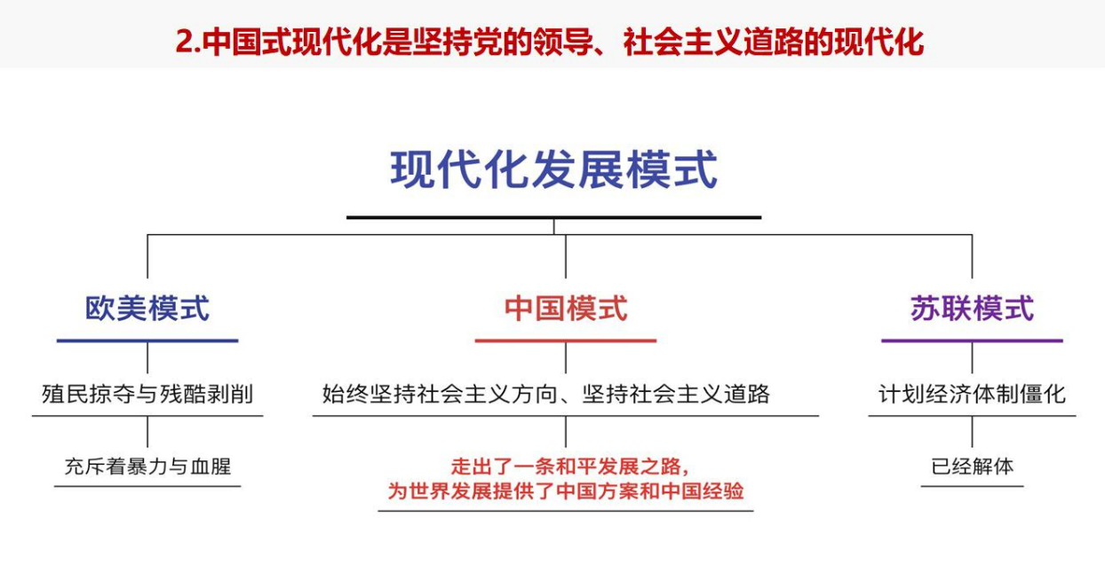

Slide 32
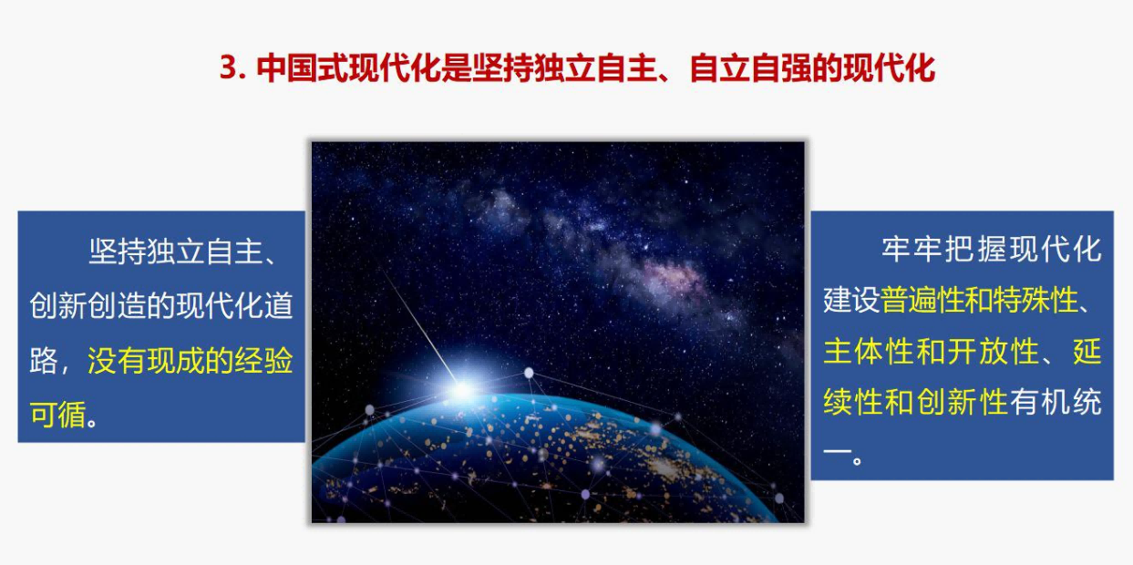

Slide 33
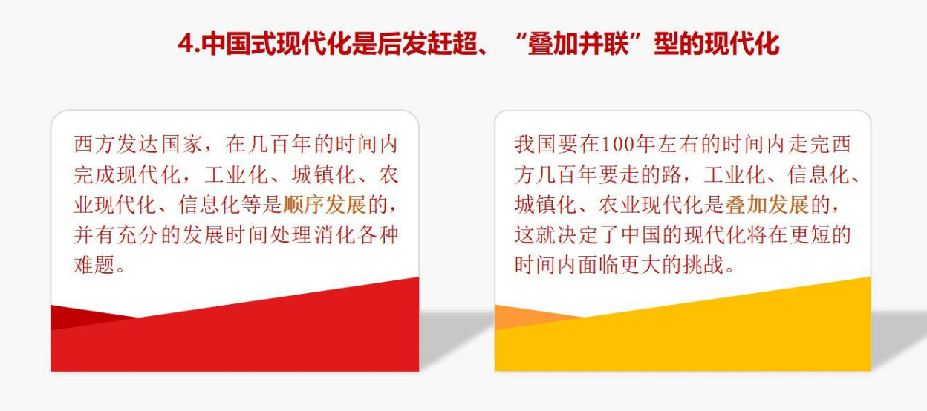

Slide 34
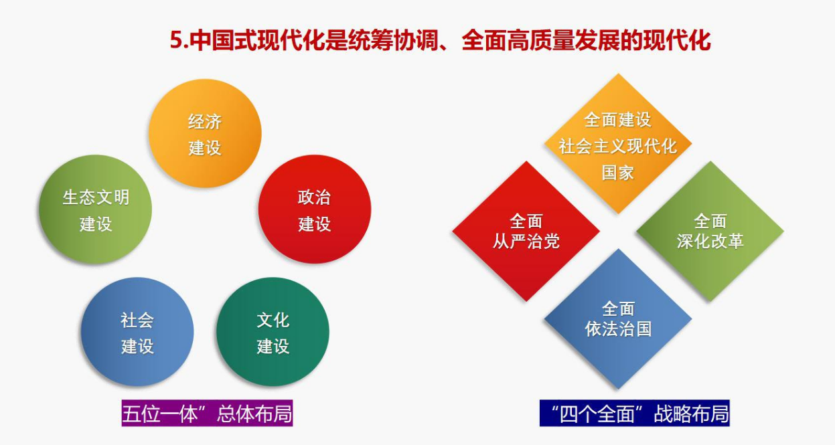

Slide 35
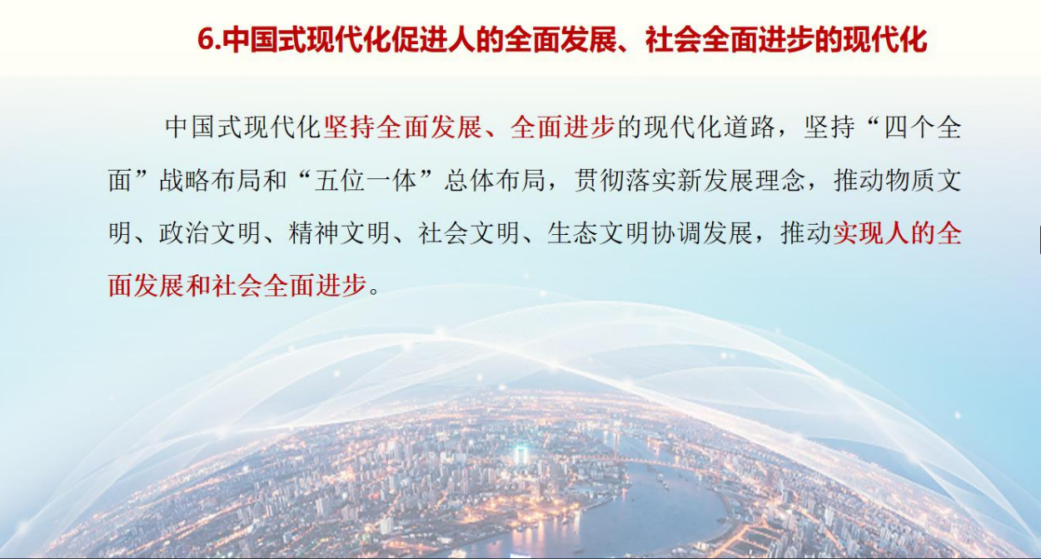

Slide 36
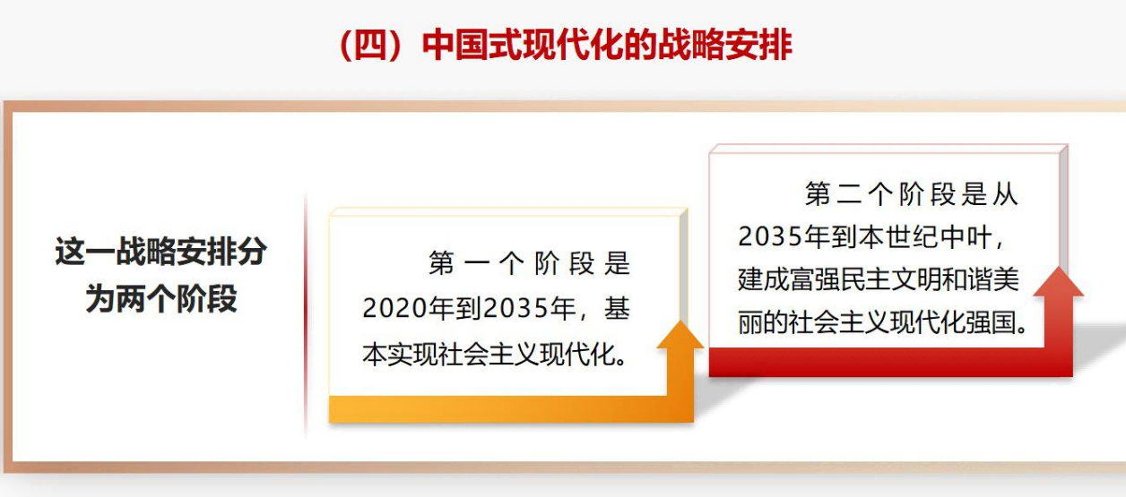

Slide 37
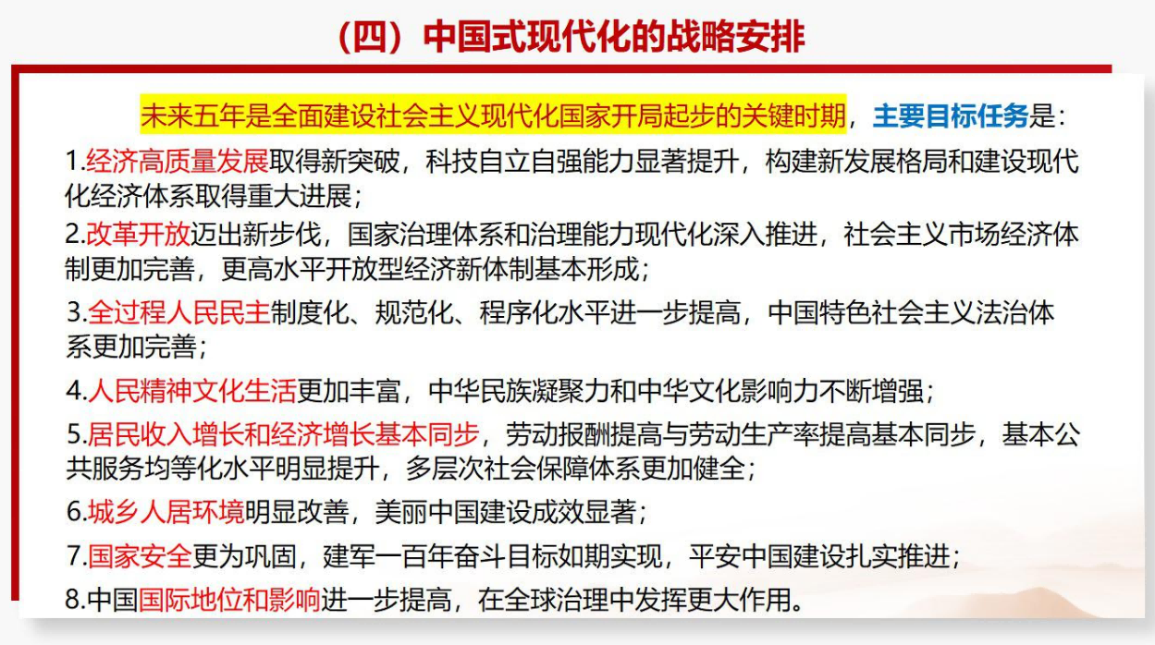

Slide 38
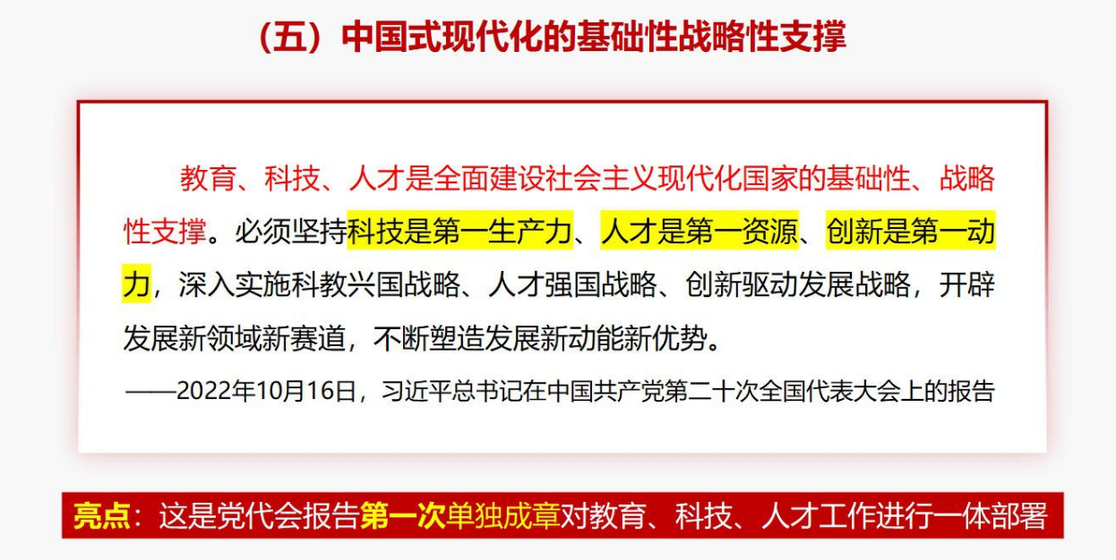

Slide 39
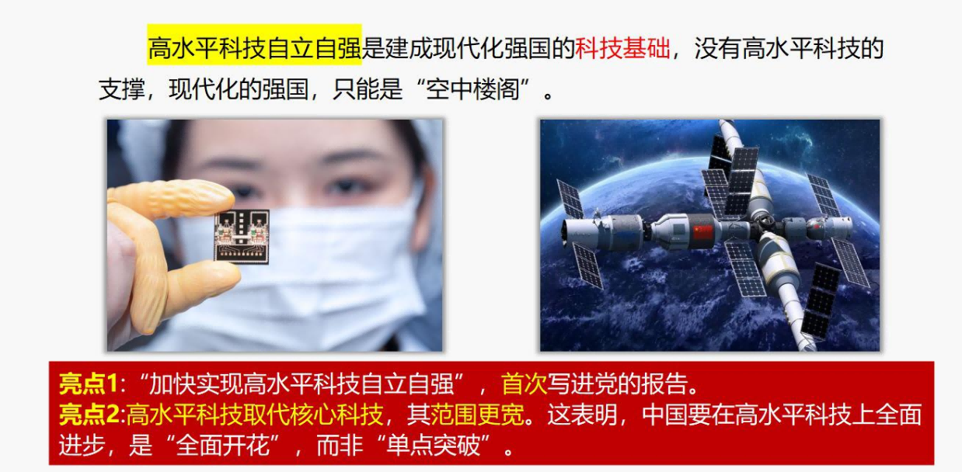

Slide 40
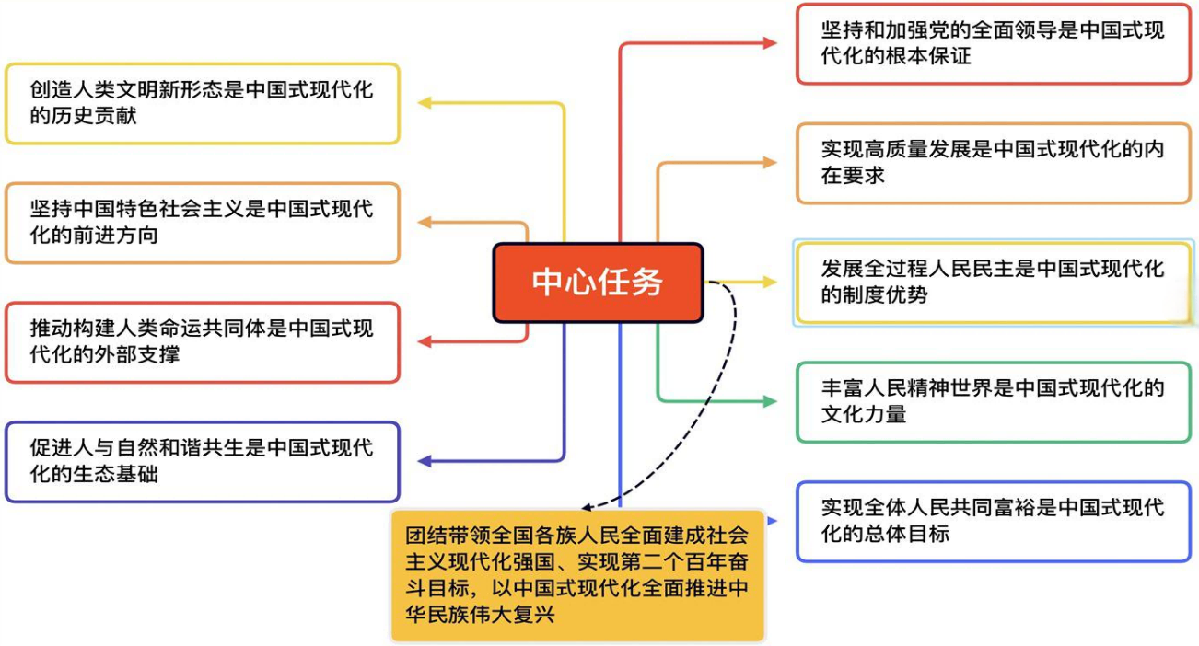

Slide 41
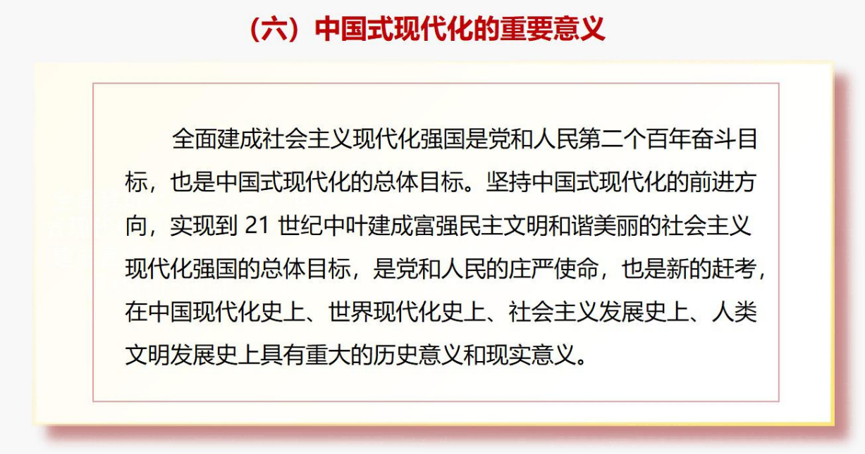

Slide 42
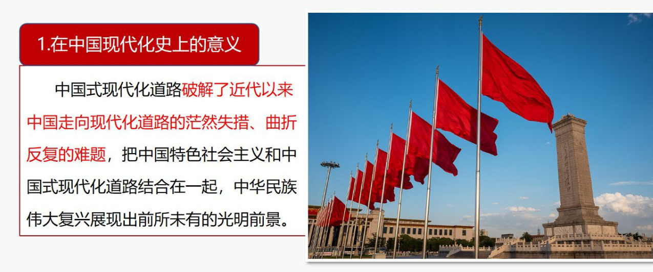

Slide 43
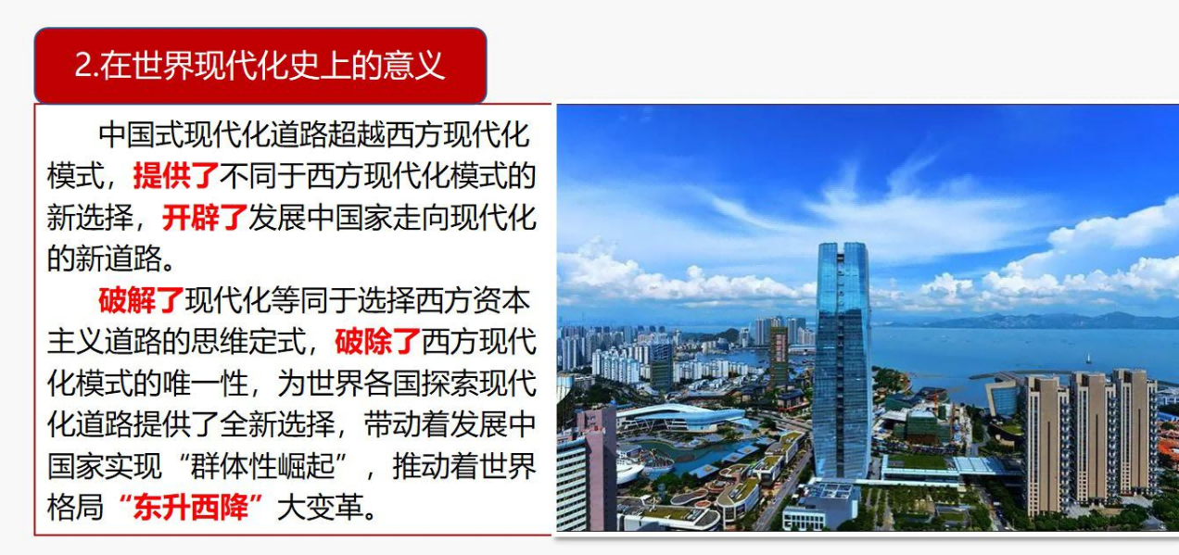

Slide 44
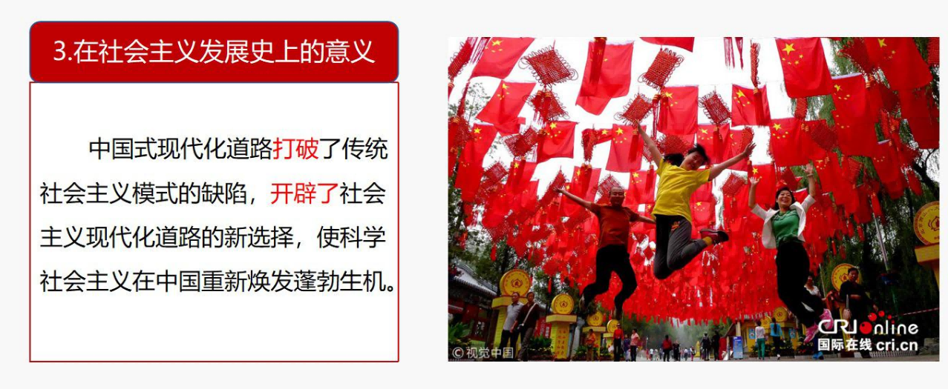

Slide 45
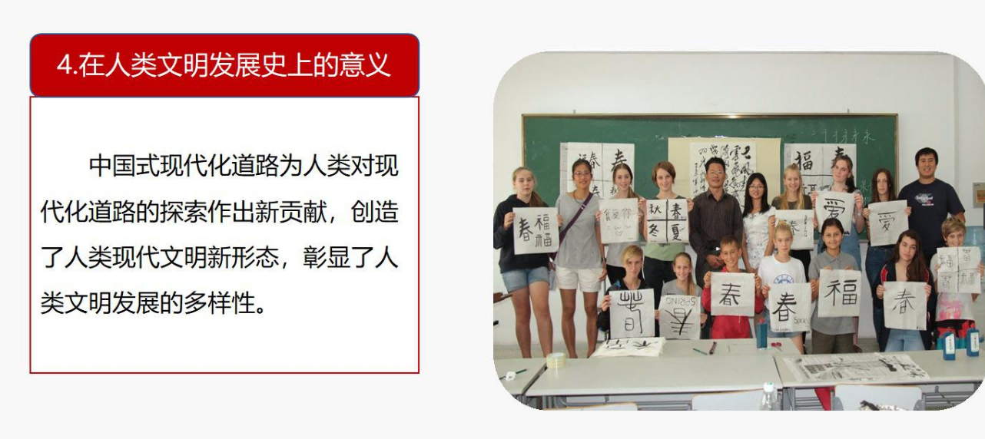

Slide 46
二、在团结奋斗中实现全体人民共同富裕

Slide 47
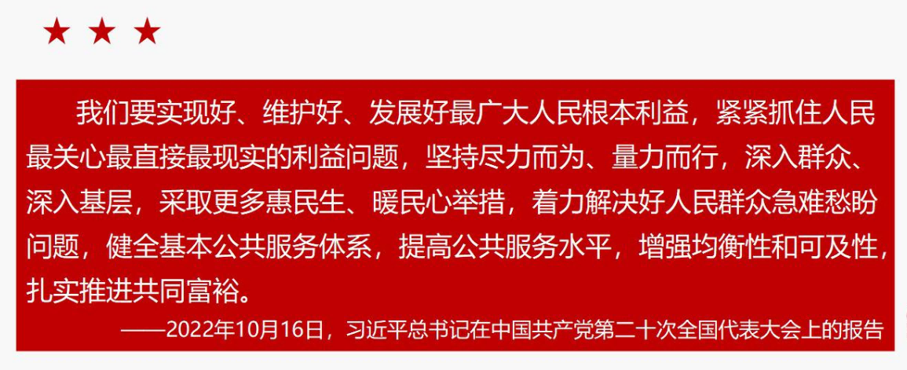

Slide 48
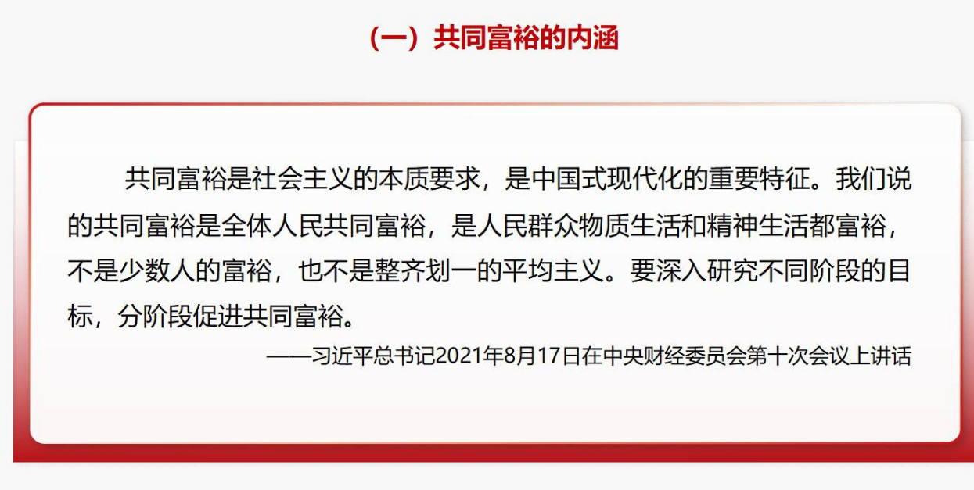

Slide 49
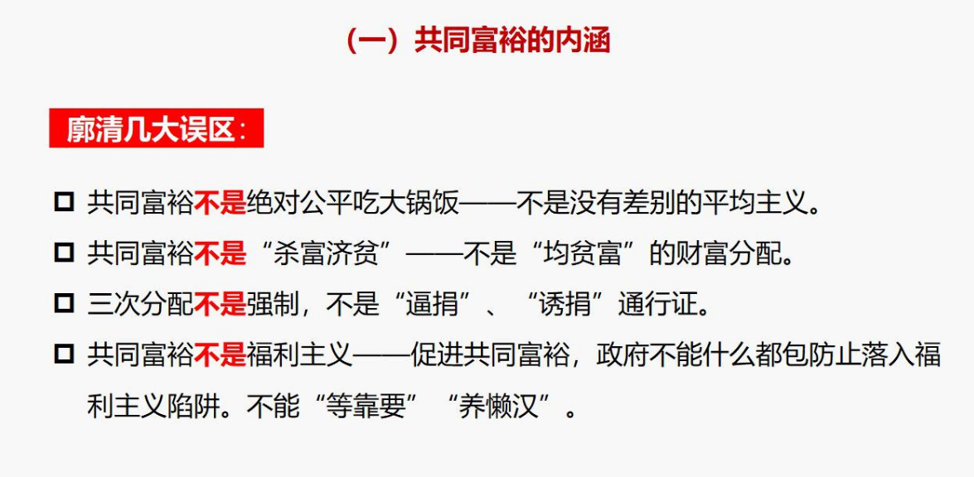

Slide 50
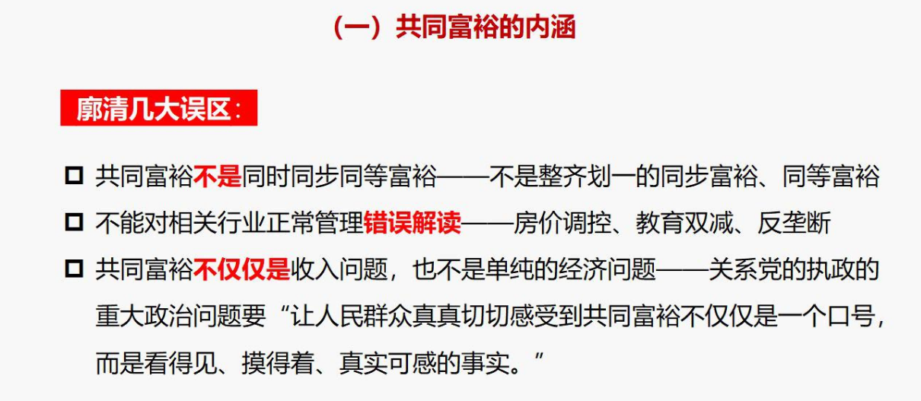

Slide 51
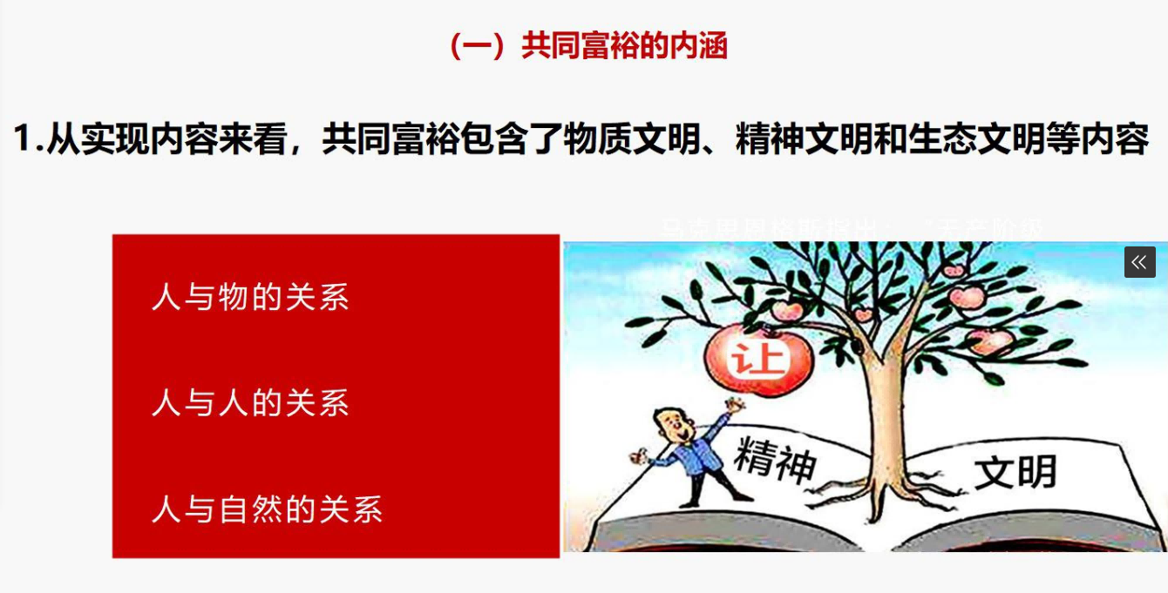

Slide 52
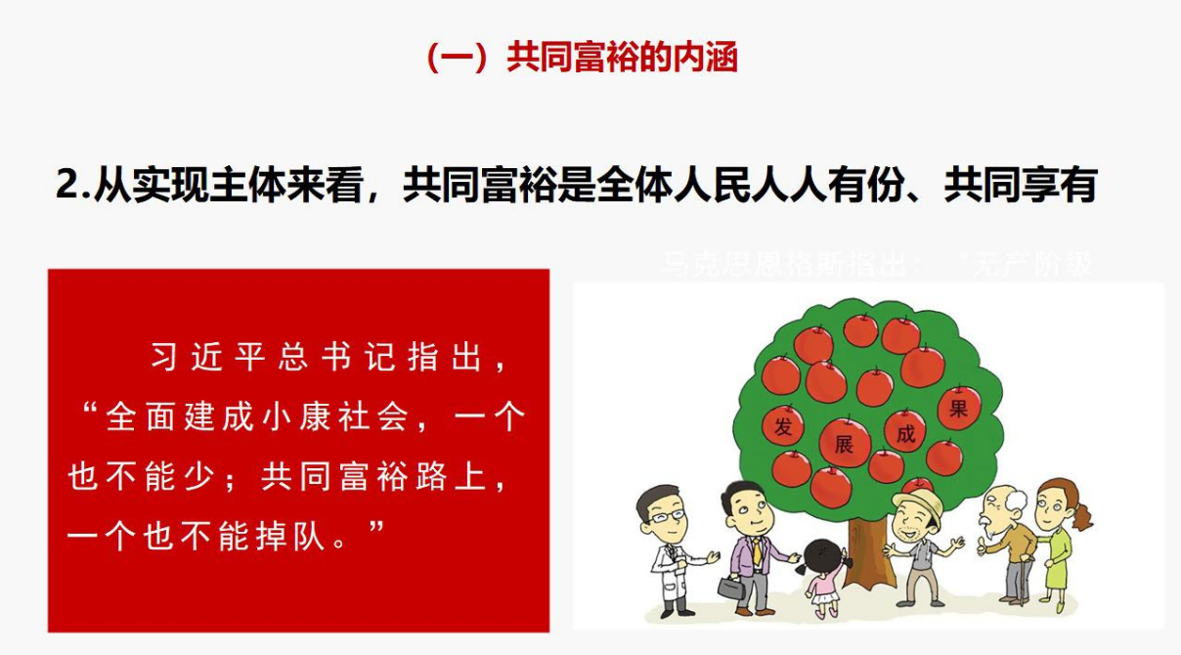

Slide 53
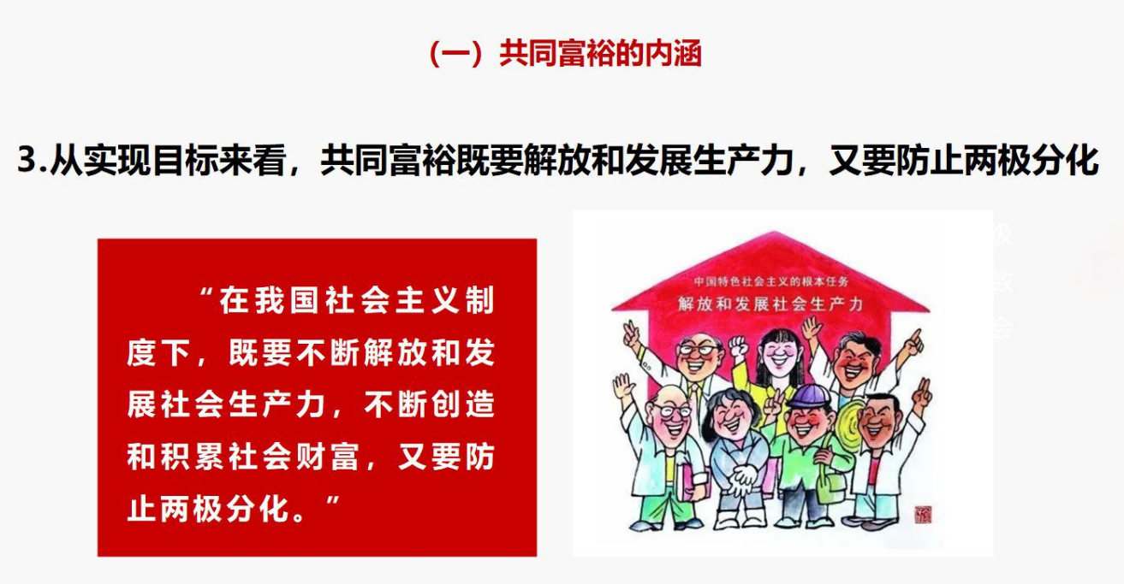

Slide 54
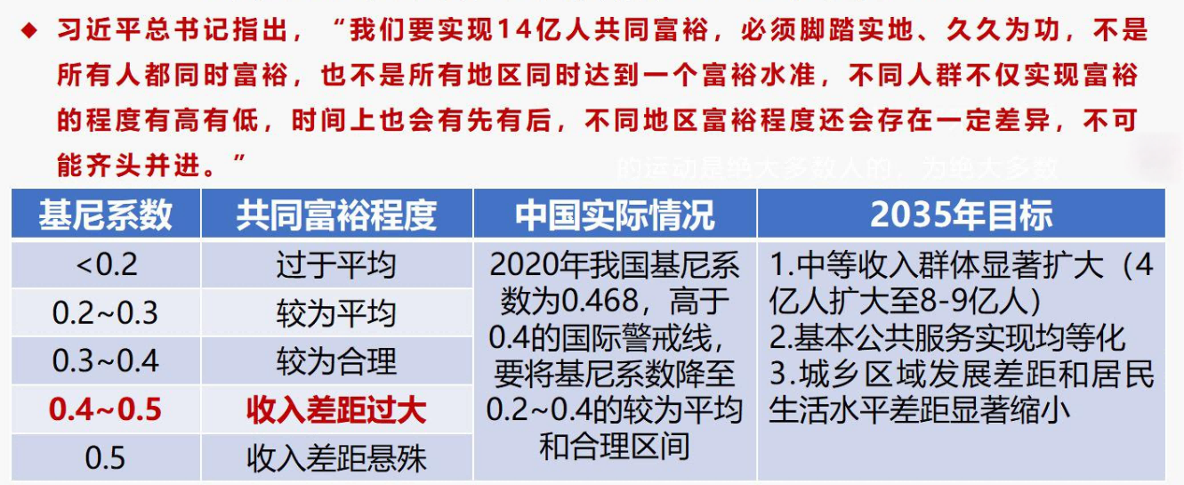
（一）共同富裕的内涵
4.从实现程度来看,共同富裕承认一定程度合理的差距

Slide 55
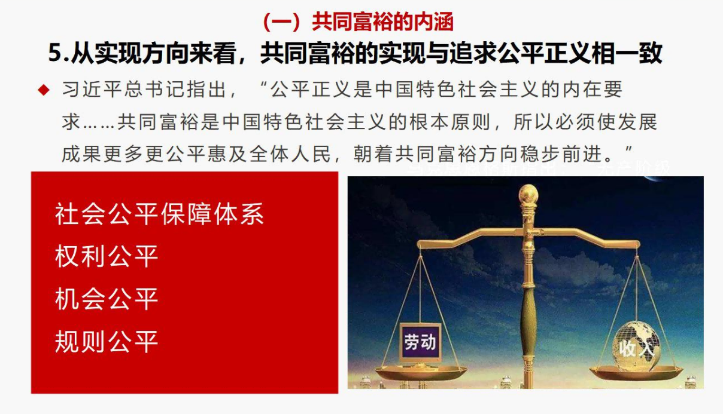

Slide 56
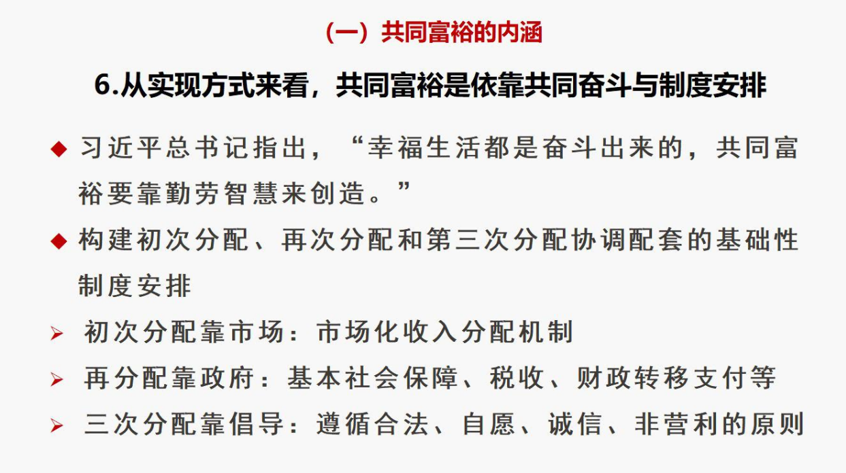

Slide 57
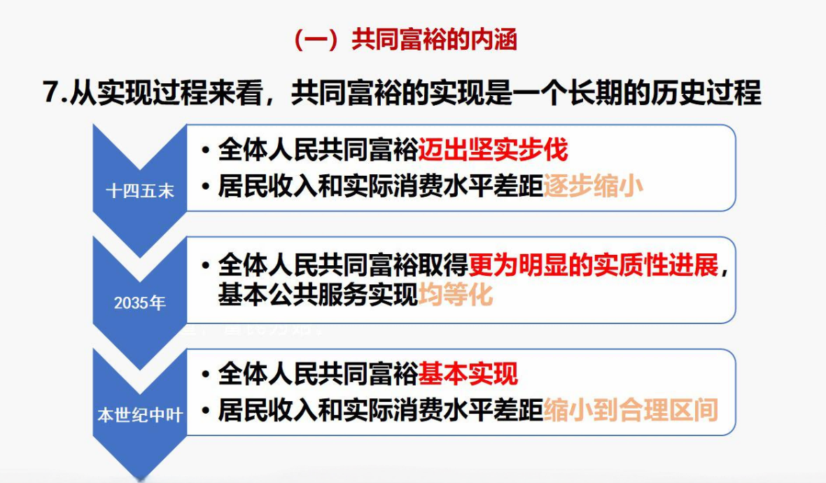

Slide 58
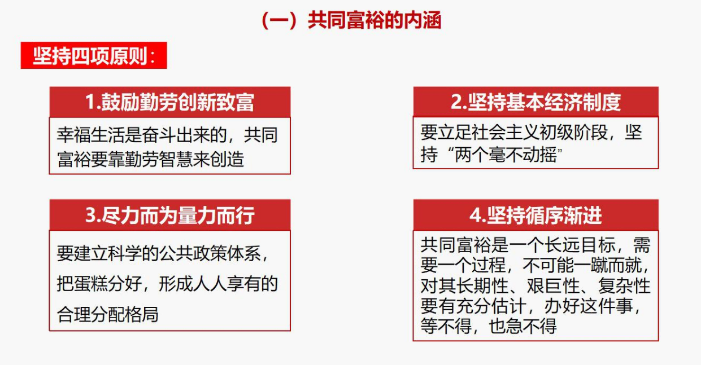

Slide 59
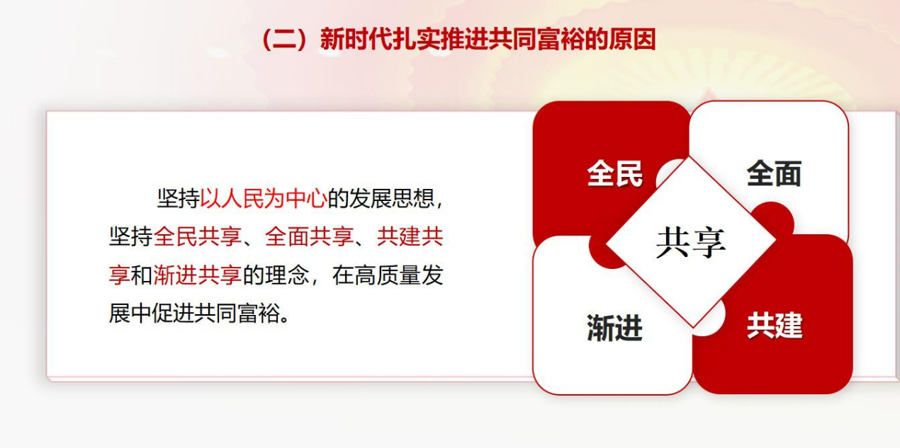

Slide 60
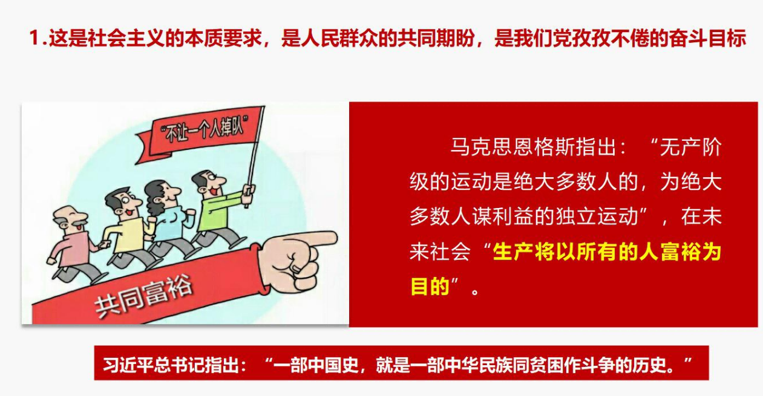

Slide 61
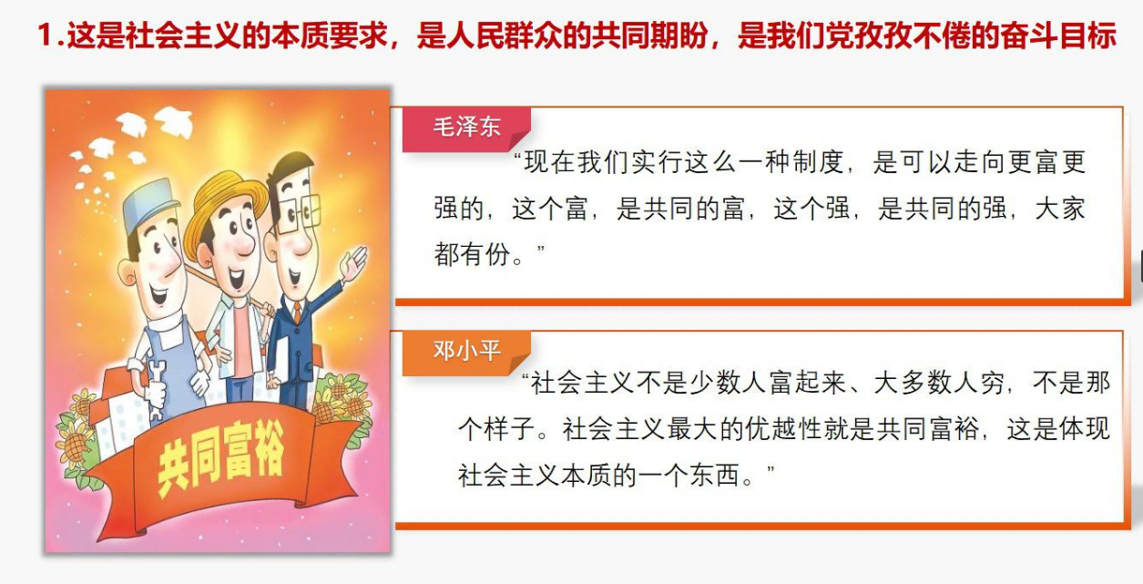

Slide 62
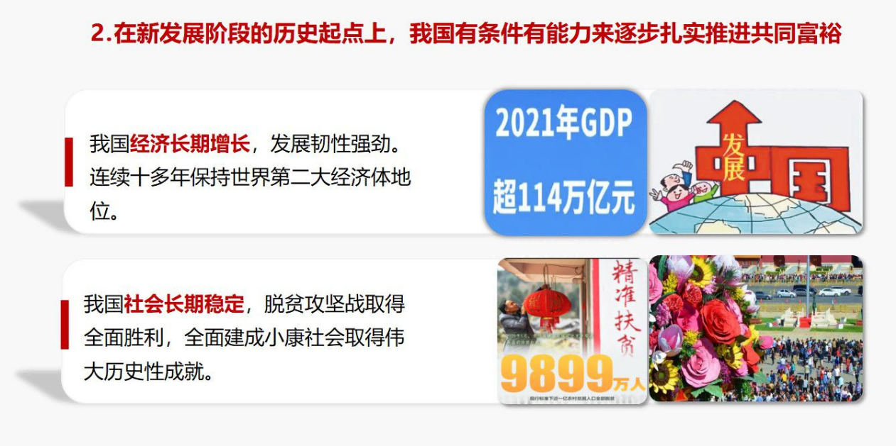

Slide 63
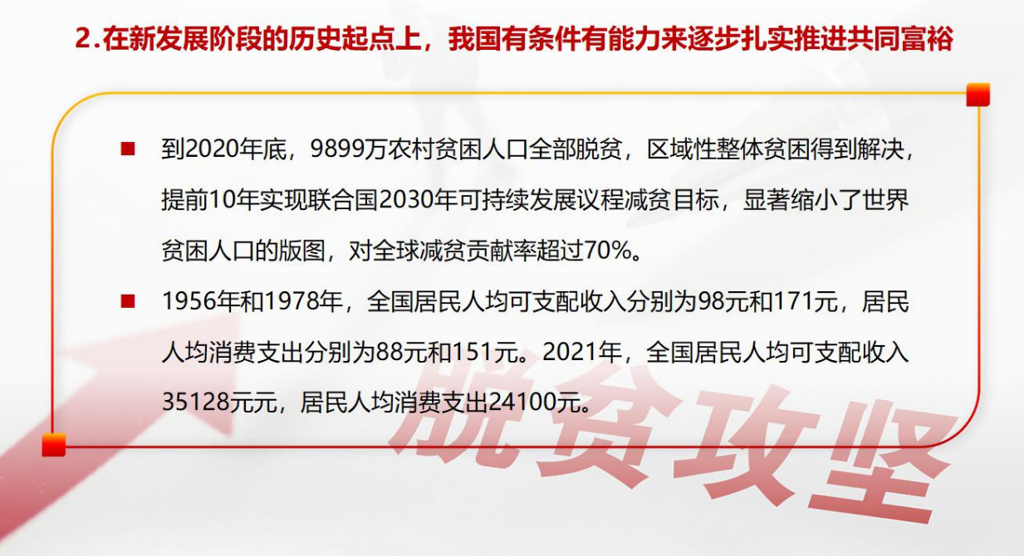

Slide 64
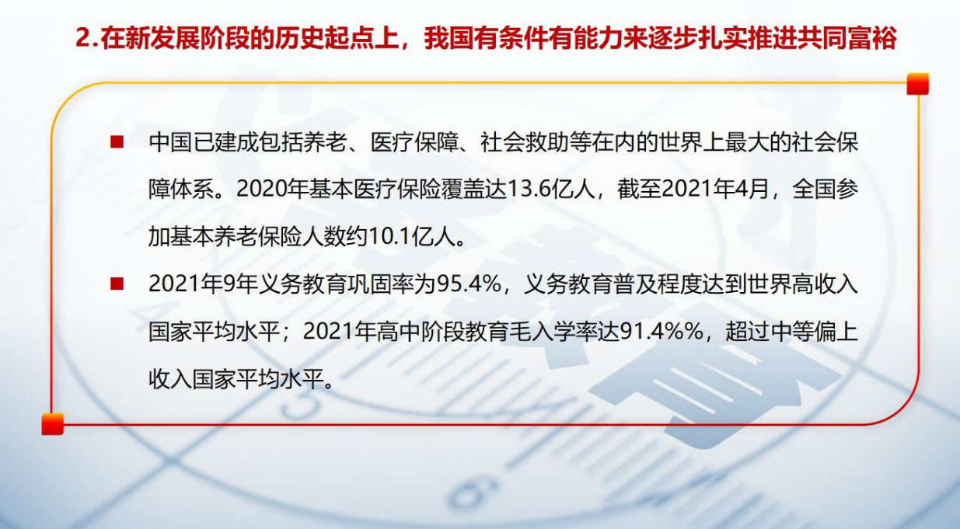

Slide 65


Slide 66


Slide 67


Slide 68


Slide 69


Slide 70


Slide 71


Slide 72


Slide 73


Slide 74


Slide 75
三、进一步全面深化改革 推进中国式现代化
——学习党的二十届三中全会精神

Slide 76
2024 年7月15日至18日，中国共产党第二十届中央委员会第三次全体会议在北京召开。全会审议通过了《中共中央关于进一步全面深化改革推进中国式现代化的决定》（以下简称《决定》），高度评价新时代以来全面深化改革的成功实践和伟大成就。
全会对进一步全面深化改革作出系统部署，要求在2029年完成《决定》提出的改革任务。
这次全会是在新时代新征程上，中国共产党坚定不移高举改革开放旗帜，紧紧围绕推进中国式现代化进一步全面深化改革召开的一次十分重要的会议。

Slide 77
进一步全面深化改革 推进中国式现代化
一
党的二十届三中全会的主题和新时代全面深化改革的重大成就
目
录
二
进一步全面深化改革、推进中国式现代化的重大意义和总体要求
三
进一步全面深化改革的战略部署
四
提高党对进一步全面深化改革的领导水平

Slide 78



01
（一）党的二十届三中全会的主题和新时代全面深化改革的重大成就

Slide 79
1.党的二十届三中全会的主题
围绕党的中心任务谋划和部署改革，是党领导改革开放的成功经验。从实践经验和现实需要出发，中央政治局决定党的二十届三中全会研究进一步全面深化改革、推进中国式现代化问题，主要有“四个迫切需要”：
是凝聚人心、汇聚力量，实现新时代新征程党的中心任务的迫切需要
是推动高质量发展、更好适应我国社会主要矛盾变化的迫切需要
四个
“迫切需要”
是完善和发展中国特色社会主义制度、推进国家治理体系和治理能力现代化的迫切需要
是应对重大风险挑战、推动党和国家事业行稳致远的迫切需要

Slide 80
2.新时代以来全面深化改革的成功实践和伟大成就
巩固和发展了中国特色社会主义制度优势，根本制度日益巩固，基本制度不断完善，重要制度创新取得丰硕成果。
通过发展全过程人民民主制度，全面、广泛、有机衔接的人民当家作主制度体系更加健全。
建设中国特色社会主义法治体系，科学立法、严格执法、公正司法、全民守法体制机制更加完善。
坚持马克思主义在意识形态领域指导地位，不断完善和发展社会主义先进文化制度。
判断民主制度好不好
从国家的
基本国情
来认识
从产生的
实际效果
来分析
从人民的
满意程度
来衡量
全过程人民民主
合乎我国国情
适应时代要求
体现人民意志

Slide 81
2.新时代以来全面深化改革的成功实践和伟大成就
为经济发展注入了强大动力，推动我国经济迈上高质量发展之路。坚持社会主义市场经济改革方向，完善现代市场体系、推进要素市场化改革，深化国资国企改革、鼓励发展壮大民营经济，构建支持全面创新体制机制，深化财税金融体制改革，健全城乡发展一体化体制机制，加快构建新发展格局，建设更高水平开放型经济新体制，不断完善市场机制有效、微观主体有活力、宏观调控有度的制度环境。
统筹质与量
实现由“大”向“强”
不能简单以GDP增速论英雄
更加关注经济结构调整
不能为了经济增长不顾质量效益和生态环境
关注经济增长的质量和成色

Slide 82


2.新时代以来全面深化改革的成功实践和伟大成就
许多领域实现历史性变革、系统性重塑、整体性重构，国家治理体系和治理能力现代化水平进一步提升。开展两轮大规模党和国家机构改革，适应新形势的党和国家机构职能体系不断健全。建立生态文明制度体系，形成源头严防、过程严管、损害赔偿、后果严惩的生态文明制度框架，蓝天碧水成为常态。开展中华人民共和国成立以来最为广泛、最为深刻的国防和军队改革，实现了人民军队整体性革命性重塑。
陆军练兵备战及转型建设集训中，某空中突击旅进行实兵实弹演练
大数据推进治理体系和治理能力现代化

Slide 83




2. 新时代以来全面深化改革的成功实践和伟大成就
人民群众获得感、幸福感、安全感持续增强。推进收入分配、就业、教育、医疗、社会保障等重点领域制度创新，推动建成世界上规模最大的教育体系、社会保障体系、医疗卫生体系。建立健全精准扶贫体制机制，助力打赢人类历史上规模最大的脱贫攻坚战。完善集中统一、高效权威的国家安全领导体制，建立健全应急管理机制，建设共建共治共享的社会治理制度。
截至2023年11月
全国新开工改造城镇老旧小区
5.3万个
惠及居民 882万户
2023年城镇调查失业率
比2022年下降0.4%
2023年
全国居民人均可支配收入实际增长
6.1%
2023年1—11月
跨省异地就医直接结算人次
首次 破亿

Slide 84


2.新时代以来全面深化改革的成功实践和伟大成就
推动党在革命性锻造中更加坚强有力。不断健全党的领导制度体系，完善党和国家监督体系，建立健全一体推进不敢腐、不能腐、不想腐体制机制，确保党中央权威和集中统一领导，确保党发挥总揽全局、协调各方的领导核心作用。
制定《党政机关厉行节约反对浪费条例》等数十部作风新规
习近平2015年看望陕西省梁家河村村民时，在原梁家河大队党支部书记梁玉明家的午餐费用收据（复制件）

Slide 85
02
（二）进一步全面深化改革、推进中国式现代化的重大意义和总体要求

Slide 86
1. 进一步全面深化改革的重要性和必要性
面对纷繁复杂的国际国内形势，面对新一轮科技革命和产业变革，面对人民群众新期待，必须继续把改革推向前进。
是坚持和完善中国特色社会主义制度、推进国家治理体系和治理能力现代化的必然要求
是贯彻新发展理念、更好适应我国社会主要矛盾变化的必然要求
是坚持以人民为中心、让现代化建设成果更多更公平惠及全体人民的必然要求
是应对重大风险挑战、推动党和国家事业行稳致远的必然要求
是推动构建人类命运共同体、在百年变局加速演进中赢得战略主动的必然要求
是深入推进新时代党的建设新的伟大工程、建设更加坚强有力的马克思主义政党的必然要求

Slide 87
2.进一步全面深化改革的指导思想
坚持马克思列宁主义、毛泽东思想、邓小平理论、“三个代表”重要思想、科学发展观，全面贯彻习近平新时代中国特色社会主义思想，深入学习贯彻习近平总书记关于全面深化改革的一系列新思想、新观点、新论断，完整准确全面贯彻新发展理念，坚持稳中求进工作总基调，坚持解放思想、实事求是、与时俱进、求真务实，进一步解放和发展社会生产力、激发和增强社会活力，统筹国内国际两个大局，统筹推进“五位一体”总体布局，协调推进“四个全面”战略布局，以经济体制改革为牵引，以促进社会公平正义、增进人民福祉为出发点和落脚点，更加注重系统集成，更加注重突出重点，更加注重改革实效，推动生产关系和生产力、上层建筑和经济基础、国家治理和社会发展更好相适应，为中国式现代化提供强大动力和制度保障。

Slide 88
3. 进一步全面深化改革的总目标
01
我国经济1个百分点增速带来的增量
≈
10年前的约
2.1个百分点
聚焦构建高水平社会主义市场经济体制，充分发挥市场在资源配置中的决定性作用，更好发挥政府作用，坚持和完善社会主义基本经济制度，推进高水平科技自立自强，推进高水平对外开放，建成现代化经济体系，加快构建新发展格局，推动高质量发展。
GDP
目前我国每年
GDP增量
远超
20世纪90年代初期
全年GDP
＞
＞
2023年我国经济增量
超过6万亿元
≈
一个中等国家
一年的经济总量

Slide 89
3. 进一步全面深化改革的总目标
体现到各个方面
02
经济
社会
生态
.
政治
文化
.
.
.
.
聚焦发展全过程人民民主，坚持党的领导、人民当家作主、依法治国有机统一，推动人民当家作主制度更加健全、协商民主广泛多层制度化发展、中国特色社会主义法治体系更加完善，社会主义法治国家建设达到更高水平。
全过程
人民民主
贯通各个环节
.
.
.
.
.
民主选举
民主协商
民主决策
民主管理
民主监督
实现
全链条
全方位
全覆盖
.
.
.
最广泛
最管用
.
.
.
最真实

Slide 90




3. 进一步全面深化改革的总目标
着力加强党对宣传思想文化工作的领导
03
着力建设具有强大凝聚力和引领力的社会主义意识形态
聚焦建设社会主义文化强国，坚持马克思主义在意识形态领域指导地位的根本制度，健全文化事业、文化产业发展体制机制，推动文化繁荣，丰富人民精神文化生活，提升国家文化软实力和中华文化影响力。
着力培育和践行社会主义核心价值观
着力提升新闻舆论传播力引导力影响力公信力
着力赓续中华文脉、推动中华优秀传统文化创造性转化和创新性发展
着力推动文化事业和文化产业繁荣发展
着力加强国际传播能力建设、促进文明交流互鉴
……
七个着力

Slide 91


3. 进一步全面深化改革的总目标
04
四川大凉山深处的阿土列尔村摆脱贫困，走上了产业兴旺、百姓生活幸福的致富路
聚焦提高人民生活品质，完善收入分配和就业制度，健全社会保障体系，增强基本公共服务均衡性和可及性，推动人的全面发展、全体人民共同富裕取得更为明显的实质性进展。
做大“蛋糕”
分好“蛋糕”
大力推动高质量发展，不断提高经济实力和综合国力
通过合理的制度安排把“蛋糕”切好分好，使社会财富的流向兼顾效率和公平，既保证共同富裕取得实质性进展，又充分激发推动经济社会发展的动力
楼梯

Slide 92

3. 进一步全面深化改革的总目标
尊重自然
05
聚焦建设美丽中国，加快经济社会发展全面绿色转型，健全生态环境治理体系，推进生态优先、节约集约、绿色低碳发展，促进人与自然和谐共生。
顺应自然
保护自然
促进人与自然和谐共生
是中国式现代化的鲜明特点

Slide 93
3. 进一步全面深化改革的总目标
国家安全工作归根结底是保障人民利益
06
聚焦建设更高水平平安中国，健全国家安全体系，强化一体化国家战略体系，增强维护国家安全能力，创新社会治理体制机制和手段，有效构建新安全格局。
党的十八大以来
新中国成立70多年来
中国社会安定有序，人民安居乐业，平安中国已经成为一张亮丽的国家名片
中国共产党领导人民创造了世所罕见的经济快速发展奇迹和社会长期稳定奇迹
我国成为
世界上最有安全感的
国家之一
01
2021年
98.62%
2012年
87.55%
中国民众安全感

Slide 94



3. 进一步全面深化改革的总目标
07
聚焦提高党的领导水平和长期执政能力，创新和改进领导方式和执政方式，深化党的建设制度改革，健全全面从严治党体系。
八项规定吹响了作风建设的“集结号”
建章立制，巩固建设成果
中央纪委国家监委网站12388举报专区
中央纪委落实中央八项规定精神情况月报制度

Slide 95
3. 进一步全面深化改革的总目标
全面从严治党是新时代党的自我革命的伟大实践，开辟了百年大党自我革命的新境界。
必须坚持以党的政治建设为统领，坚守自我革命根本政治方向
必须坚持把思想建设作为党的基础性建设，淬炼自我革命锐利思想武器
必须坚决落实中央八项规定精神、以严明纪律整饬作风，丰富自我革命有效途径
必须坚持以雷霆之势反腐惩恶，打好自我革命攻坚战、持久战
必须坚持增强党组织政治功能和组织力凝聚力，锻造敢于善于斗争、勇于自我革命的干部队伍
必须坚持构建自我净化、自我完善、自我革新、自我提高的制度规范体系，为推进伟大自我革命提供制度保障

Slide 96
4.进一步全面深化改革的原则
守正创新，何谓守正？为什么要守正？
守正，守的是马克思主义在意识形态领域指导地位的根本制度，守的是“两个结合”的根本要求，守的是中国共产党的文化领导权和中华民族的文化主体性。
进一步全面深化改革，必须贯彻好“六条原则”，即坚持党的全面领导、坚持以人民为中心、坚持守正创新、坚持以制度建设为主线、坚持全面依法治国、坚持系统观念。这“六条原则”集中体现了习近平总书记关于全面深化改革重要论述的核心要义，是对改革开放以来特别是新时代全面深化改革宝贵经验的科学总结。
原因一
习近平总书记指出：“马克思主义中国化时代化这个重大命题本身就决定，我们决不能抛弃马克思主义这个魂脉，决不能抛弃中华优秀传统文化这个根脉。
原因二

Slide 97
03
（三）进一步全面深化改革做出的系统部署

Slide 98
1. 高水平社会主义市场经济体制是中国式现代化的重要保障
坚持和实“两个毫不动摇”
构建全国统一大市场
完善市场经济基础制度
01
02
03
既有
又有
社会主义市场经济的体制优势
市场在资源配置中发挥决定性作用的一般功能
资本主义市场经济体制所不具备的集中力量办大事的体制优势

Slide 99
2. 高质量发展是全面建设社会主义现代化国家的首要任务
健全因地制宜发展新质生产力体制机制
健全促进实体经济和数字经济深度融合制度
完善发展服务业体制机制
健全现代化基础设施建设体制机制
健全提升产业链供应链韧性和安全水平制度
产业体系配套完善的供给优势
666个
小类
产业配套能力强
41个
大类
技术成果产业化能力强
207个
中类
大规模生产能力可以有效分摊研发费用

Slide 100






3. 教育、科技、人才是中国式现代化的基础性、战略性支撑
我国教育普及水平实现历史性跨越
01
毛入园率
89.7%
巩固率
95.5%
毛入学率
毛入学率
91.6%
59.6%
深化教育综合改革
从教育大国到教育强国是一个系统性跃升和质变，《决定》强调加快建设高质量教育体系，统筹推进育人方式、办学模式、管理体制、保障机制改革。
国家财政性教育经费投入占GDP比例
始终保持在4%以上

Slide 101






3. 教育、科技、人才是中国式现代化的基础性、战略性支撑
我国高等教育毕业生中理工
学科所占比例保持在40%以上
超过26%
03
超过6000万人
超过2亿人
技能人才
占就业人员比例
高技能人才
数量
深化人才发展体制机制改革
全国技能人才总量
着眼加快形成人才培养、使用、评价、服务、支持、激励的有效机制，《决定》强调实施更加积极、更加开放、更加有效的人才政策，完善人才自主培养机制。

Slide 102



3. 教育、科技、人才是中国式现代化的基础性、战略性支撑
2022年
科技创新能力提升最快的十年
2012年
我国全社会研发经费
中国全球创新指数排名 升至第11位
02
1万亿元
3.09万亿元
研发投入强度
1.91%
2.55%
深化科技体制改革
基础研究投入
坚持“四个面向”的战略导向，着力激发科技创新创造活力，《决定》强调要优化重大科技创新组织机制，加强国家战略科技力量建设，统筹强化关键核心技术攻关。
499亿元
1951亿元
占全社会研发经费
全世界唯一持续快速上升的国家
4.8%
6.3%

Slide 103


我国已拥有一支规模宏大、素质优良、结构不断优化、作用日益突出的人才队伍
2021年，为满足量子科技人才培养的需要，中国科学技术大学设立了国内第一个量子信息科学本科专业，致力于打造体系化、高层次量子科技人才
从“上九天揽月”到“手可摘星辰”，10多年来，
微波雷达参与了空间站建设、探月工程等重大航天工程

Slide 104



4.科学的宏观调控、有效的政府治理是发挥社会主义市场经济体制优势的内在要求
深化财税体制改革
完善国家战略规划体系和政策统筹协调机制
深化金融体制改革
PART 01
PART 03
PART 02

Slide 105


5. 城乡融合发展是中国式现代化的必然要求
健全推进新型城镇化体制机制
巩固和完善农村基本经营制度
完善强农惠农富农支持制度
坚持农业农村优先发展，让国内大循环的空间更广、成色更足
紧紧扣住增加农民收入这一中心任务，强化农民增收举措，集中力量抓好办成一批群众可感可及的实事
深化土地制度改革

Slide 106

6. 开放是中国式现代化的鲜明标识
稳步扩大制度型开放
开放是当代中国的鲜明标识。过去40多年中国经济发展是在开放条件下取得的，未来中国经济实现高质量发展也必须在更加开放条件下进行。
深化外贸体制改革
深化外商投资和对外投资管理体制改革
优化区域开放布局
完善推进高质量共建“一带一路”机制
9项政策措施促进跨境贸易和投融资便利化
宣布支持高质量共建
“一带一路”的八项行动
服务业扩大开放综合试点增加到11个
全面取消制造业领域外资准入限制措施
……
发布稳外资24条政策措施
新华社-走向未来

Slide 107



7. 发展全过程人民民主是中国式现代化的本质要求
01
02
03
04
加强人民当家作主制度建设
健全协商民主机制
健全基层民主制度
完善大统战工作格局
中国的现代化，没有走西方老路
而是创造了 中国式现代化道路
没有照搬照抄西方民主模式
而是创造了 中国式民主
中国式民主怎样发挥作用？
——土耳其银行家诺扬·罗拿

Slide 108
8.法治是中国式现代化的重要保障
深化立法领域改革
深入推进依法行政
健全公正执法司法体制机制
01
02
03
完善推进法治社会建设机制
加强涉外法治建设
04
05

Slide 109

9. 中国式现代化是物质文明和精神文明相协调的现代化
完善意识形态工作责任制
优化文化服务和文化产品供给机制
健全网络综合治理体系
构建更有效力的国际传播体系
中国国家版本馆中央总馆
党领导人民不断厚植现代化的物质基础，不断夯实人民幸福生活的物质条件，同时大力发展社会主义先进文化，加强理想信念教育，传承中华文明。

Slide 110



9. 中国式现代化是物质文明和精神文明相协调的现代化

Slide 111


9. 中国式现代化是物质文明和精神文明相协调的现代化
中国式现代化
坚持物质文明 和 精神文明相协调
摒弃了西方物质主义膨胀的现代化
使现代化回归人的现代化这一本质
五集政论片《中国式现代化》第三集《中华华章》

Slide 112







10.在发展中保障和改善民生是中国式现代化的重大任务
1
完善收入分配制度
3
健全社会保障体系
5
健全人口支持发展和服务体系
2
完善就业优先政策
4
深化医药卫生体制改革

Slide 113

10. 在发展中保障和改善民生是中国式现代化的重大任务
继续做好重点群体就业工作，多渠道促进灵活就业
分类分步推进常住地提供基本公共服务，促进教育、医疗等公共服务便利共享
完善生育支持政策体系，健全普惠托育、普惠养老等服务体系，发展银发经济
加强煤电油气运保障协调，切实做好重要商品保供稳价工作
做好经济社会发展工作，民生是“指南针”

Slide 114


11.中国式现代化是人与自然和谐共生的现代化
完善生态文明基础体制
健全生态环境治理体系
健全绿色低碳发展机制
福建省将乐县常口村是“中国碳票第一村”，山林环绕村庄，成为天然氧吧。村民通过碳票获得经济交换和补偿，让空气变成了真金白银
江豚生存状况是长江生态环境质量的“显示器”。2022年，江豚数量止跌回升，表明其生存环境有了很大改善

Slide 115

11. 中国式现代化是人与自然和谐共生的现代化
中国式现代化
坚持人与自然和谐共生
摒弃先污染后治理的传统工业化道路
为了保护地球家园作出中国贡献
五集政论片《中国式现代化》第四集《山河见证》

Slide 116

12. 国家安全是中国式现代化行稳致远的重要基础
健全国家安全体系
完善公共安全治理机制
健全社会治理体系
完善涉外国家安全机制
两名法官通过直播的方式向观众宣传国家安全相关的法律法规知识

Slide 117



13. 国防和军队现代化是中国式现代化的重要组成部分
完善人民军队领导管理体制机制
深化联合作战体系改革
深化跨军地改革

Slide 118
04
（四）提高党对进一步全面深化改革、推进中国式现代化的领导水平

Slide 119
1.坚持党中央对进一步全面深化改革的集中统一领导
01
02
《决定》强调，党中央领导改革的总体设计、统筹协调、整体推进，鼓励各地区各部门结合实际开拓创新，创造可复制、可推广的新鲜经验。提出要走好新时代党的群众路线，把社会期盼、群众智慧、专家意见、基层经验充分吸收到改革设计中来。提出要围绕解决突出矛盾设置改革议题，优化重点改革方案生成机制，及时发现问题、纠正偏差。

Slide 120
2.深化党的建设制度改革
01
02
《决定》强调，以调动全党抓改革、促发展的积极性、主动性、创造性为着力点，完善党的建设制度机制。加强党的创新理论武装，深化干部人事制度改革，鲜明树立选人用人正确导向，全面提高干部现代化建设能力，树立和践行正确政绩观，着力解决干部乱作为、不作为、不敢为、不善为问题。强调要落实“三个区分开来”，激励干部开拓进取、干事创业。提出增强党组织政治功能和组织功能，探索加强新经济组织、新社会组织、新就业群体党的建设有效途径，完善党员教育管理、作用发挥机制。

Slide 121

3.深入推进党风廉政建设和反腐败斗争
保持反腐政治定力，
不断实现不敢腐、不能腐、不想腐一体推进的战略目标
坚
久
继续打好反腐败 战
攻
持
继续打好反腐败 战
2024年6月27日习近平在中共中央政治局第十五次集体学习时强调：
“贯彻落实新时代党的建设总要求，进一步健全全面从严治党体系”，并表示，“要看到，党面临的“四大考验”（执政考验、改革开放考验、市场经济考验、外部环境考验）、“四种危险”（精神懈怠的危险、能力不足的危险、脱离群众的危险、消极腐败的危险）将长期存在，全面从严治党永远在路上，党的自我革命永远在路上”。

Slide 122


3.深入推进党风廉政建设和反腐败斗争
为学习贯彻党的二十大精神，落实二十届中央纪委二次全会部署，由中央纪委国家监委宣传部与中央广播电视总台联合摄制四集电视专题片《持续发力 纵深推进》。
《持续发力 纵深推进》第4集 一体推进“三不腐”（国企反腐）

Slide 123
3.深入推进党风廉政建设和反腐败斗争
数据
中央纪委国家监委通报称，2024年1月至9月，全国纪检监察机关共立案64.2万件，其中，立案省部级干部58人、厅局级干部3263人、县处级干部2.6万人、乡科级干部8.9万人；立案现任或原任村党支部书记、村委会主任7.7万人。
值得注意的是，2023年7月，中央纪委国家监委通报2023年上半年全国纪检监察机关监督检查、审查调查情况时，从立案人数中细分出现任或原任村党支部书记、村委会主任。
通报数据显示，纪检监察机关坚持正风肃纪反腐向基层延伸，保持“惩”的高压态势，着力查处群众身边的“蝇贪蚁腐”问题取得显著成效，也更加凸显整治群众身边腐败问题成为新征程上正风肃纪反腐的鲜明特点。

Slide 124
谢谢观看！

